Slide 1
Открытый урок по физике: «Лампа накаливания. Электронагревательные приборы»
МОУ Янинская СОШ.
Учитель: Быкова Оксана Евгеньевна

Slide 2
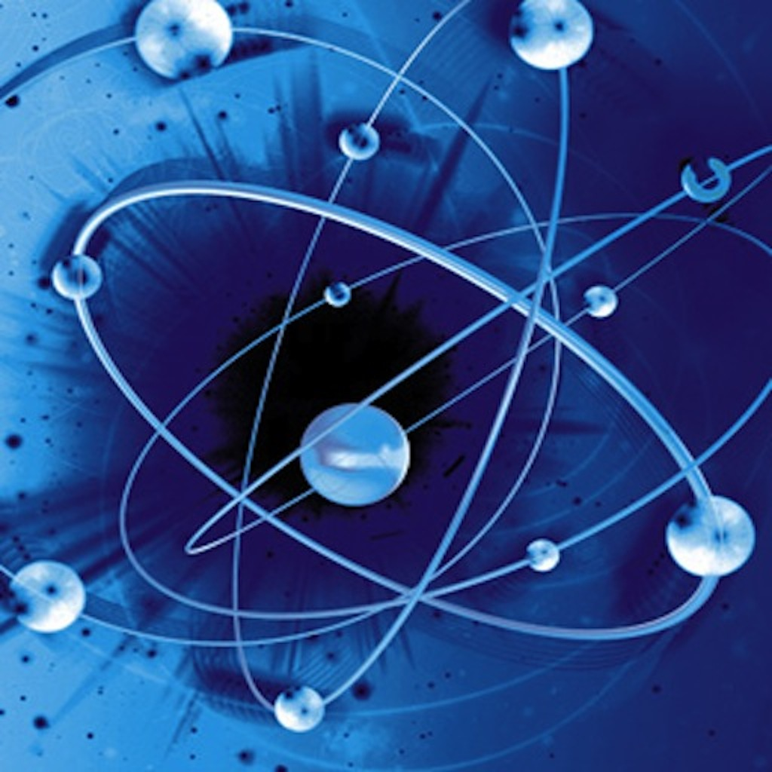

Slide 3
Электрические явления

Slide 5
Что представляет собой электрический ток?

Slide 6
Ответ: Электрический ток представляет собой упорядоченное движение заряженных частиц.

Slide 7
Условия существования электрического тока?

Slide 8
Ответ: Электрическое поле, Свободные носители электрического заряда.

Slide 9
Приведите примеры носителей электрического заряда.

Slide 10
Ответ: Свободные электроны в металлах

Slide 11
Какими величинами характеризуют электрический ток?

Slide 12
Ответ: Электрический ток характеризуют силой тока, напряжением и сопротивлением.

Slide 13
О чем говорит закон Джоуля Ленца?

Slide 14
Ответ: Количество теплоты, выделяемое проводником, равно произведению квадрата силы тока, сопротивления и времени.

Slide 15
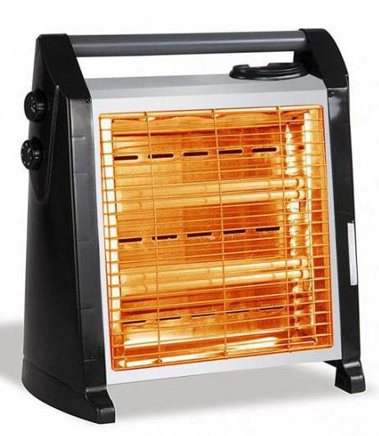
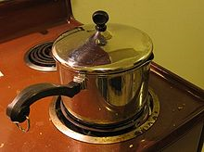
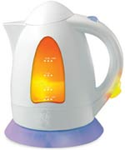
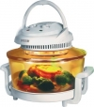
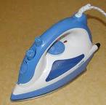

Slide 16
Лампа накаливания. Электронагревательные приборы

Slide 17
Цели и задачи урока
Изучение устройства различных типов ламп; физического принципа их работы
Ознакомление с историей изобретения лампы накаливания
Изучение примеров применения теплового действия электрического тока

Slide 18
1. Вольфрамовая спираль – основная часть современной лампы накаливания.
2. У вольфрама небольшое удельное сопротивление, поэтому он быстро нагревается при прохождении электрического тока
3. Вольфрам – тугоплавкий металл, поэтому он способен нагреваться до температуры свечения и не плавиться
4. Чтобы вольфрам не испарялся, из лампы выкачивают воздух.
5. Колбу лампы заполняют азотом или инертными газами, чтобы не допустить разрушения раскаленной нити.

Slide 19
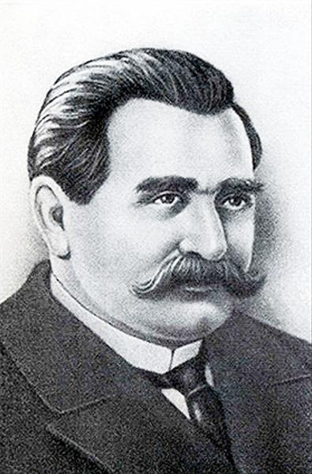
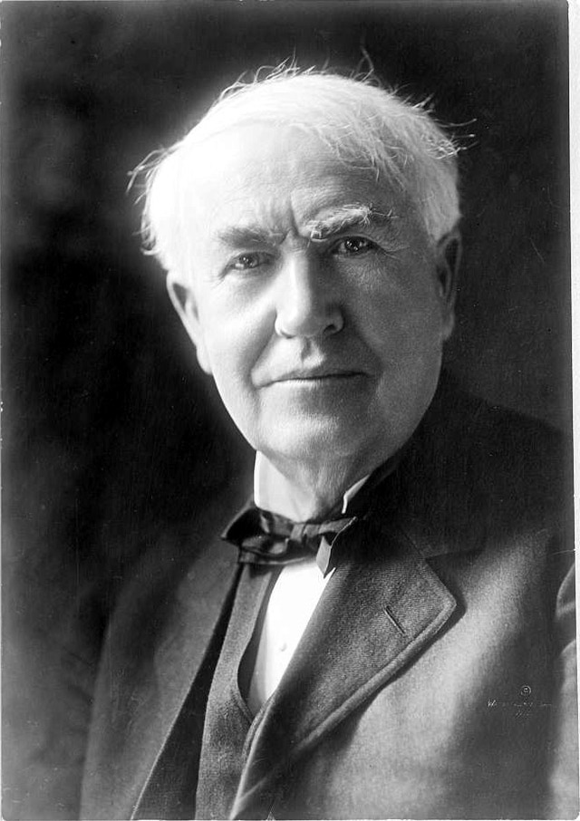

Slide 21
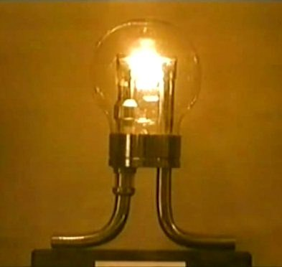
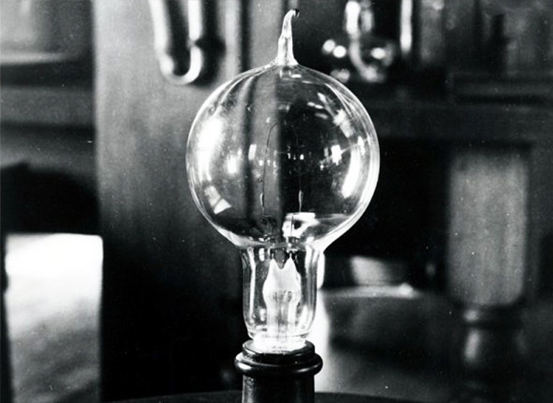

Slide 26
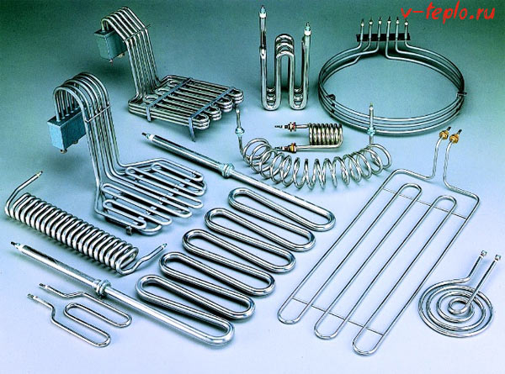

Slide 27
Что является основной частью нагревательного электрического прибора?

Slide 28
Что представляет собой нагревательный элемент?

Slide 29
Какие материалы удобнее всего использовать для изготовления нагревательных элементов?

Slide 30
Нихром

Slide 31
Какие свойства нихрома делают его удобными для изготовления нагревательного элемента?

Slide 32
Домашнее задание:
Небольшая часть параграфа 55 не была принята во внимание. Ваша задача внимательно прочитать еще раз текст и дополнить таблицу из конвертов под названием «ДОМАШНЯЯ» и ответить на вопрос: «Если для выделения большего количества тепла нужно, чтобы нагревательный элемент обладал большим удельным сопротивлением, то почему нагревательные элементы не изготавливают нагревательные элементы из фарфора или эбонита?»

Slide 33
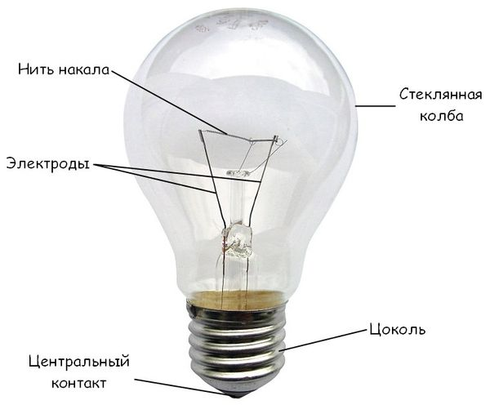

Slide 35
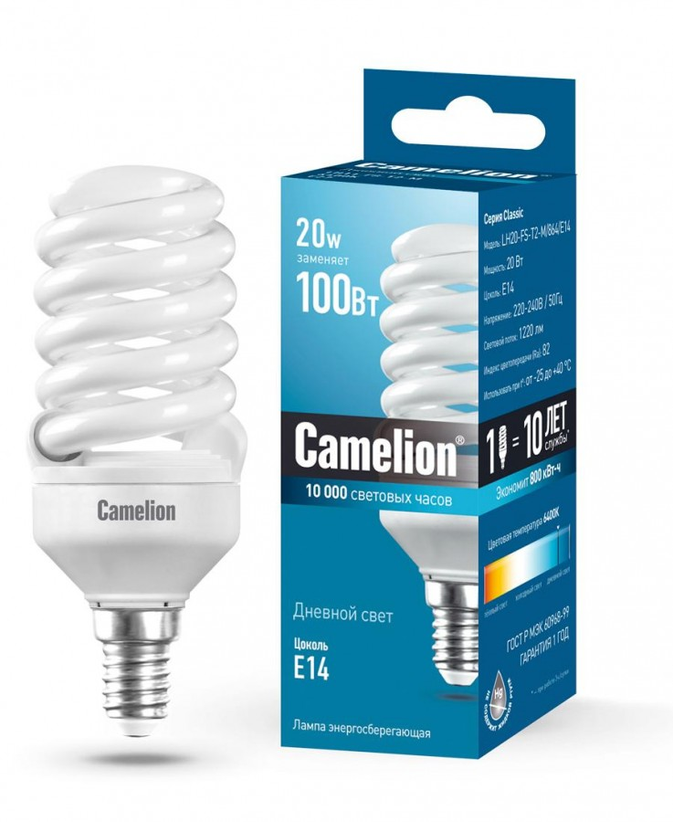

Slide 36
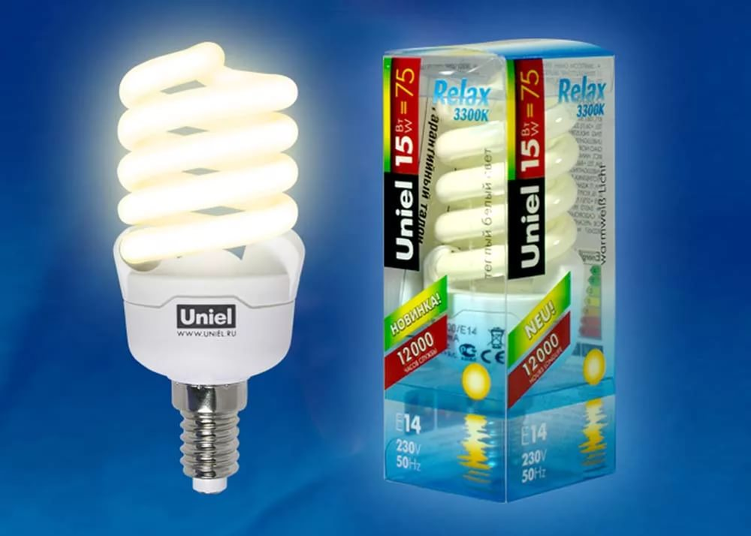

Slide 37
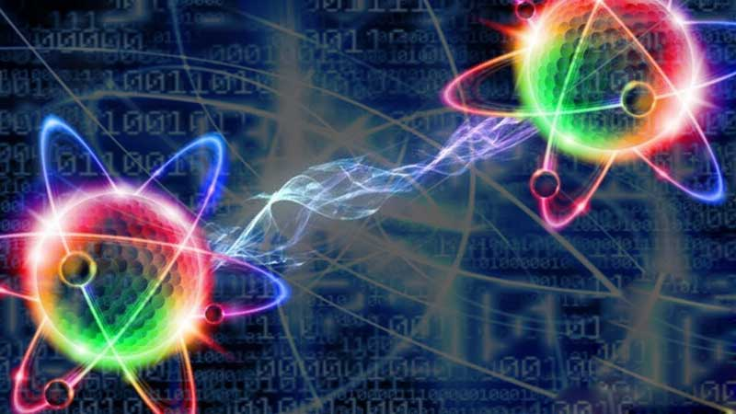
Спасибо за урок!

